Slide 1
Een Leven Lang Ontwikkelen: iedereen verdient die kans!
Prof. Dr. Maurice de Greef
Vrije Universiteit Brussel
© Volwassenenleren.nl

Slide 2
Iedereen verdient een tweede kans: Via een Leven lang Ontwikkelen!
© Pencilparker

Slide 3
Ken je het gevoel: ‘I’m the king of the world!’
© Pixabay

Slide 4
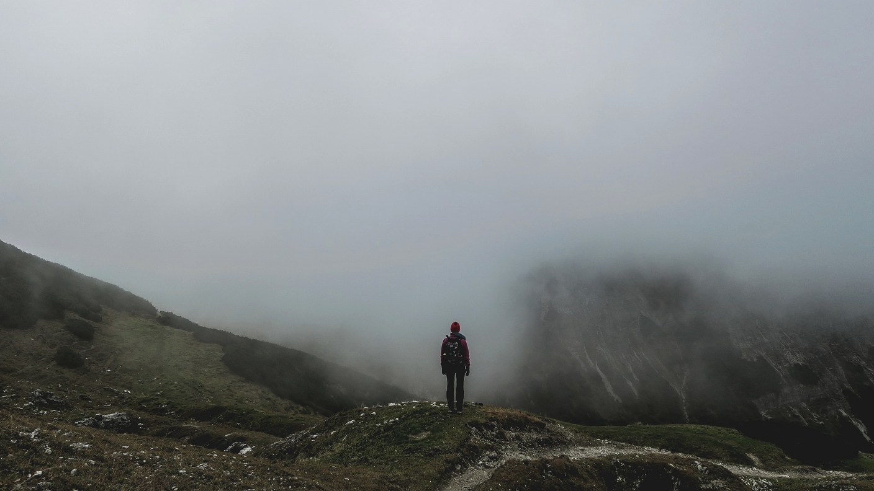
En ken je dit gevoel?
© Pexels

Slide 5
Leren: Voor sommigen begon het zo…
© Stux

Slide 6
Maar werd het zo… door scholing
© Athree23

Slide 7
Wat levert scholing op?
© Geralt

Slide 8
Impact? Onderzoek onder circa 7000 deelnemers
Circa
60%-70%
beter toepassen van taal
Circa 40%-50% beter ervaren gezond-heid
(pilot A’dam)
Circa 40%-60% betere plek in de samen-leving
Circa 20%-30% betere arbeids-markt-positie
Trajecten basisvaardigheden (m.n. taal)

Slide 9
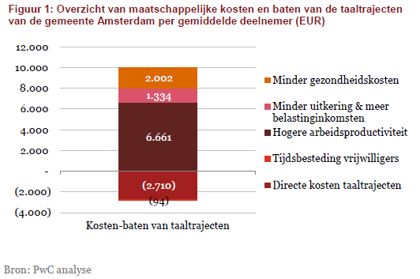
MKBA leertrajecten
Rendement:
€9997,- - €2804,- = € 7193,- per dln.
Vb.: Bij 1000 deelnemers:
€ 7.193.000,-
Per geïnvesteerde Euro levert taaltraject gem. €2,56 op.
Nuancering door LPBL:
- Uitvalspercentage van 35%
- Nettorendement

Slide 10
Voor wie werkt het?
© Geralt

Slide 11
Oftewel groepen met een achterstand bestaan niet?
Migranten: 19% tot 26% risico op armoede (European Commission, 2010)
Ouderen: cumulatieve achterstelling (Verté, 2015)
Risicojongeren: 21.5% risico op armoede (Eurostat, 2018)
Vrouwen: slechtere positie op arbeidsmarkt (European Commission, 2018)
Laagopgeleiden: eerder depressieve gevoelens en minder
vaak gelukkig (Eurostat, 2018)
Laaggeletterden: groter percentage werkloos en geven vaker aan een matige / heel slechte gezondheidsstatus te hebben (Buisman et al., 2013 / Buisman en Houtkoop, 2014)

Slide 12
Zelfs bij groepen waar men het wellicht minder verwacht Onderzoek LVB’ers bij avZ
Duidelijk wordt, dat:
circa 66% zelfstandig(er) is gaan wonen;
circa 78% meer kansen heeft gekregen op de arbeidsmarkt, doordat men kon doorstromen naar het MBO, stage is gaan lopen of een betere plek op de arbeidsmarkt heeft gevonden;
circa 63% een beter zelfbeeld en meer zelfvertrouwen heeft verkregen;
circa 69% een betere taal- en rekenbeheersing heeft gekregen naast betere digitale vaardigheden;
circa 59% meer is gaan ondernemen in de omgeving en andere mensen heeft ontmoet.

Slide 13
Wanneer is het succesvol?
© Greymatters

Slide 14
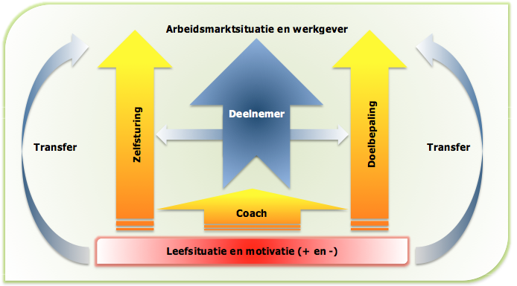
Succesfactoren leren voor laagopgeleiden
© De Greef, Heimens Visser & De Haan 2019

Slide 15
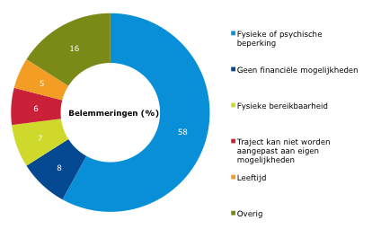
Kan het altijd: Bijvoorbeeld voor de WGA’er? (1)
© De Graaf – Zijl et al. 2020

Slide 16
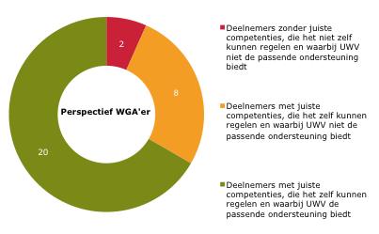
Kan het altijd: Bijvoorbeeld voor de WGA’er? (2)
© De Graaf – Zijl et al. 2020

Slide 17
Wat te doen op de werkvloer?
Regel een ‘intake-moment’: PIP, POP, PEP etc. En neem hier de tijd voor!
Scan op basisvaardigheden (taal, rekenen & sociale vaardigheden) naast E² = Eerdere Expertise.
Zorg ervoor dat de afdeling educatie van de ROC’s of van een andere taalaanbieder een structurele samenwerkingspartner is (erkende aanbieders waar een offerte van is verkregen)
Ben coach i.p.v. politieagent: heeft geen enkele zin en het gaat om de loopbaan
Regel de experimenteerruimte met het (midden)management

Slide 18
Welke trajecten zijn kansrijk?
Goud 1: Transfer
Goud 2: Professionele begeleiding
Goud 3: Iteratief (leren leren)
Goud 4: Snijvlak werken en leren
Goud 5: Combinatie met basisvaardigheden
Bijvoorbeeld: leerwerktrajecten, derde leerweg, BOL, BBL met lange intake en goede nazorg

Slide 19
Andere vormgeving van traject voor de ‘uitdagende’ doelgroepen
Minder vasthouden aan strikt onderscheid:
Intake
Voor- en nazorg
Trajectbegeleiding
Voorbeeld Kofoed Schule (Denemarken)
Oriëntatie
Kern
Implementatie

Slide 20
Model of social inclusion
Holistisch perspectief staat centraal:
Sociale inclusie ook op het werk!!
Individu
I: Activering II: Internalisatie
Functioneel Emotioneel
III: Participatie IV: Connectie
Omgeving
Formulier bij dokter invullen
Veilig voelen in buurt
Gaan sporten op sportclub
Nieuwe vrienden maken

Slide 21
Hoe doen ze dat nu in Europa?
© The Andras Barta

Slide 22
1. Frankrijk: Vertrouwen en ondersteuning in het beroep door validatie van eerder verworven competenties
© Pixabay

Slide 23
2. Italië: Specifiek traject van beroepsopleiding voor mensen met een handicap
© Gregroose

Slide 24
3. Bulgarije: Gedifferentieerde samenwerking tussen uitzendbureau en centrum voor beroepsopleiding
© Geralt

Slide 25
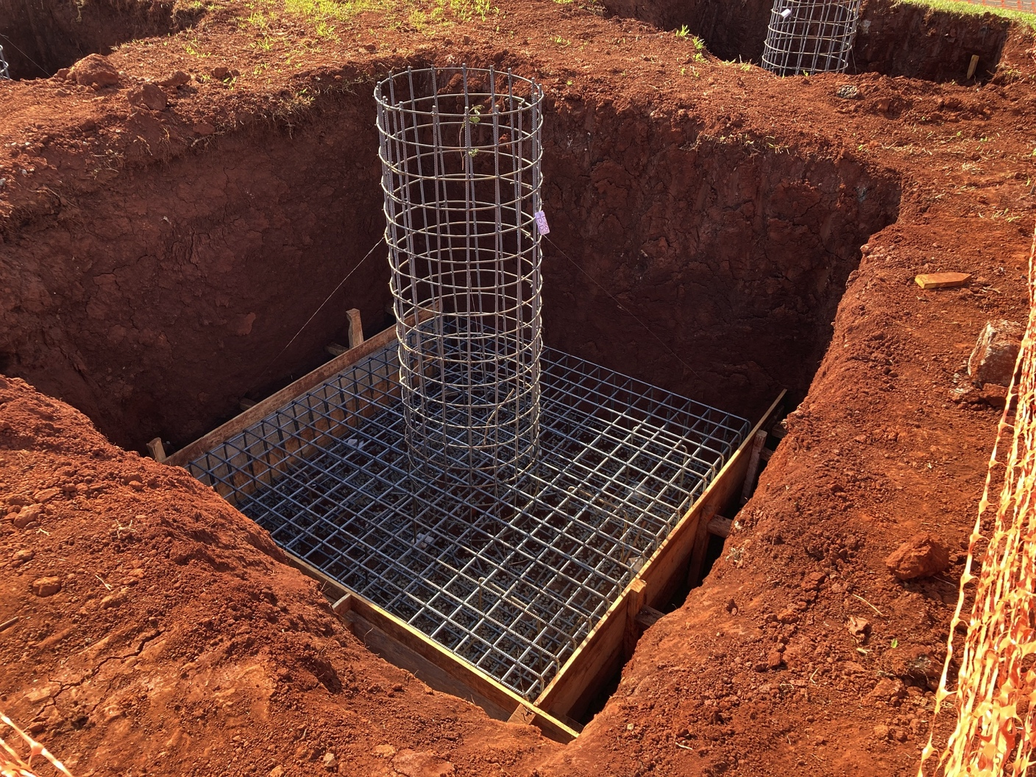
4. België: Structurele samenwerking scholing basisvaardigheden voor laagopgeleiden
© Gtcaviglione

Slide 26
Laat iedereen zijn of haar eigen leven kunnen dirigeren door deelname aan scholing te vergroten!
© Chenspec

